Slide 1
Всероссийский общественно-просветительский проект «Азбука памяти»
РУКОВОДИТЕЛЬ ПРОЕКТА: Байзулина Гульбина Зарифовна
Всероссийская общественная организация «Союз добровольцев России»

Slide 2
Цель
Цель проекта
Популяризация региональной истории и культуры, побуждение молодых граждан к поиску, уходу и охране за объектами культурного наследия России.

Slide 3
Задачи проекта
1.Посредством инструментов добровольческой социализации создать условия для формирования у молодежи социальных и гражданских компетенций в сфере культуры и исторического наследия Российской Федерации;
2. Сформировать всероссийскую базу фотоматериалов и биографий объектов культурного наследия (далее - объекты памяти) Российской Федерации;
3. Побудить граждан к добровольческой деятельности по уходу за объектами памяти;
4. Предоставить гражданам предмет социально-гражданского объединения на базе интереса к истории родного края;
5. Развитие лидерских, коммуникативных и организаторских компетенций, навыков стратегического мышления и планирования;
6. Формирование командного духа и опыта командной проектной деятельности;
7. Интеграция социального и делового контекстов добровольческой среды.(процессов социализации исследовательского процесса);
8. Развитие корпоративной культуры и профессионального имиджа.

Slide 4
Направления деятельности
Медиа
Культдобро
Просвещение
Публикация статей об объектах культурно-исторического наследия, информационное освещение мероприятий, съемка короткометражных видеороликов об объектах культуры и героических личностях
Организация, проведение и участие в акциях, форумах, квестах, экскурсиях и других мероприятиях, нацеленных на привлечение молодежи к изучению истории и культуры
Просветительская работа со школьниками, краеведческие встречи, кураторство в исследовательской деятельности

Slide 5
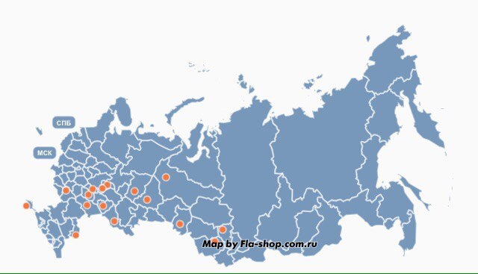
Сегодня с нами 16 субъектов Российской Федерации

Slide 6
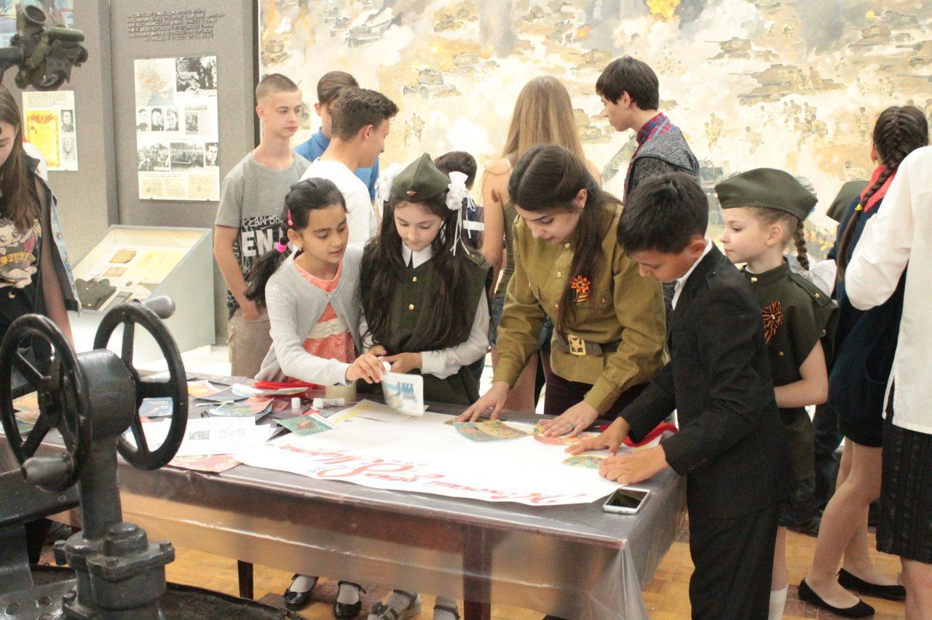
Пост-релизы успешных мероприятий
НОЧЬ В МУЗЕЕ - ПУТЕШЕСТВИЕ В СОВЕТСКУЮ РОССИЮ
Совместно с сотрудниками Музея боевой славы Астраханской области добровольцы встречали посетителей, проводили для них тематические мастер-классы
В частности, под руководством активистов, юные посетители музея создавали стенгазеты и учились искусству оригами.

Slide 7
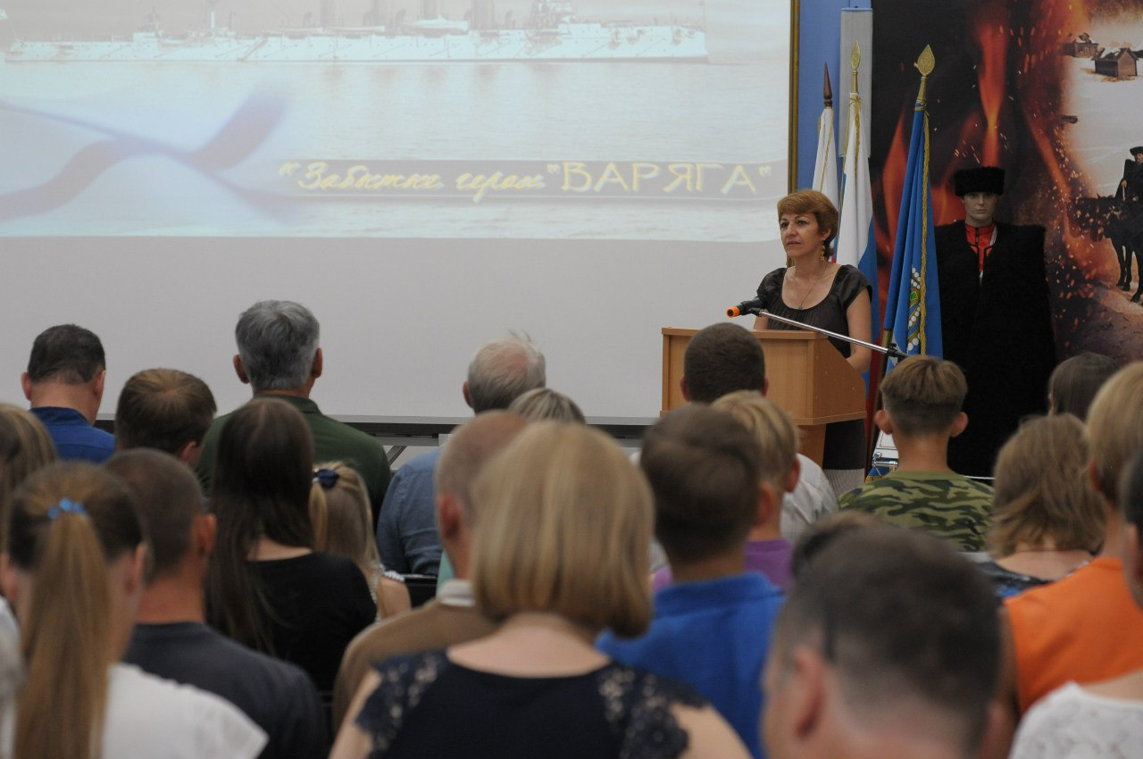
КОРОТКОМЕТРАЖНЫЙ ДОКУМЕНТАЛЬНЫЙ ФИЛЬМ
«ЗАБЫТЫЕ ГЕРОИ «ВАРЯГА»»
1 августа 2016 года, в музее боевой славы Астраханской области, состоялась премьера короткометражного документального фильма "Забытые герои "Варяга", созданного активистами проекта "Азбука памяти" совместно с патриотическим медиа-клубом "Буревестник" при поддержке Центра военно-патриотического воспитания, казачества и подготовки населения к военной службе.

Slide 8
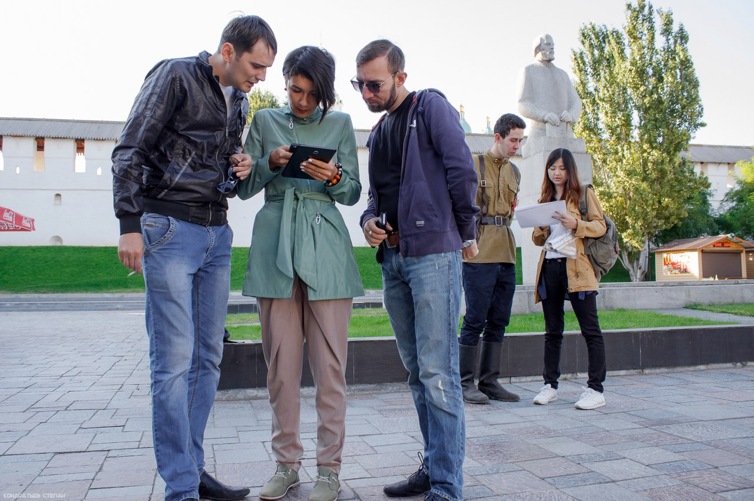
ИСТОРИЧЕСКИЙ АВТОКВЕСТ
История нашего города интересна, необычна, где-то даже немного запутана. Во всем этом убедились участники Исторического автоквеста, который проехал по астраханским улицам 17 сентября 2016 года. Команды словно попали в машину времени и путешествовали по историческому прошлому Астрахани.

Slide 9
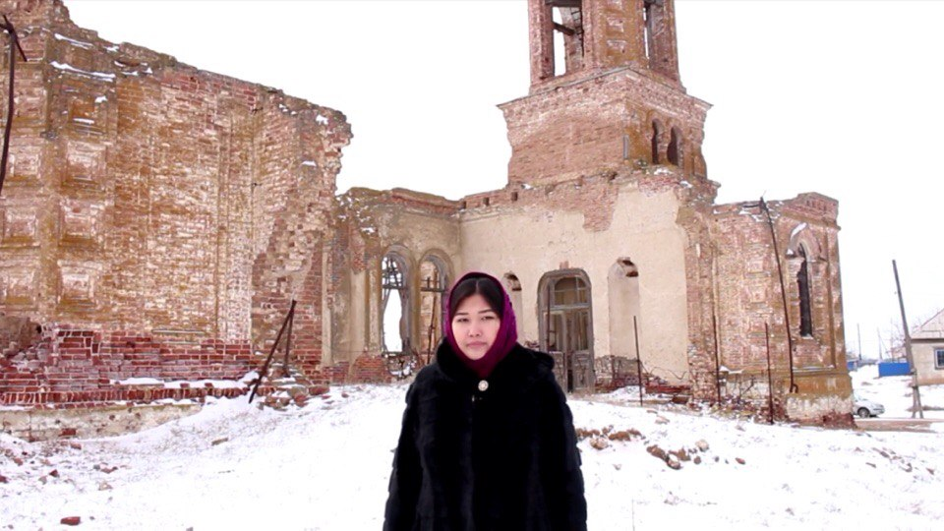
НАПРАВЛЕНИЕ «ПРАВОСЛАВНЫЕ ХРАМЫ»
Активисты проекта «Азбука памяти» ведут исследования об истории храмов с нелегкой судьбою. Об этом и многом другом, вы узнаете в выпусках под названием «Утраченное наследие».

Slide 10
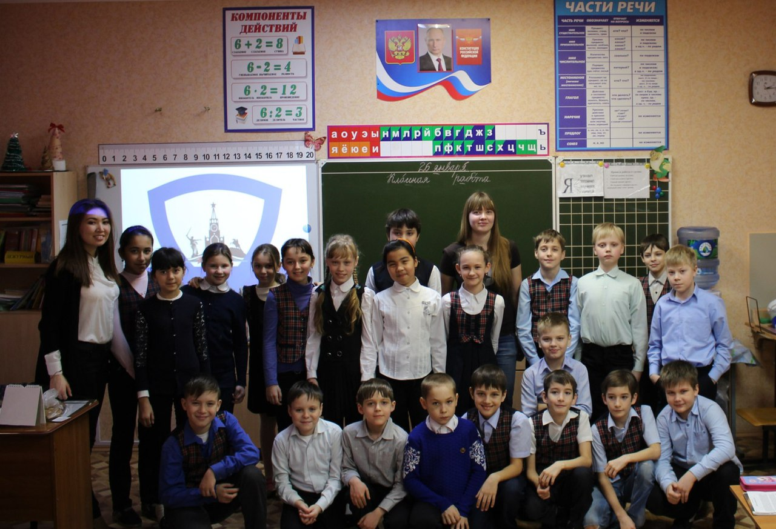
ОТКРЫТЫЕ УРОКИ «ДЕТИ БЛОКАДНОГО ЛЕНИНГРАДА»
Астраханские активисты проекта «Азбука памяти» провели открытые уроки по истории Отечества.
Открытые уроки в эти дни были посвящены важным страницам в истории России, одному из самых страшных испытаний для советского народа - блокаде Ленинграда.

